Slide 1

K
H
Ở
I
Đ
Ộ
N
G

Slide 2
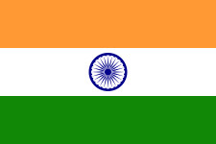
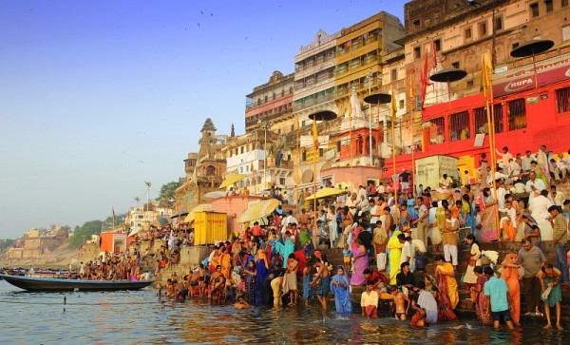
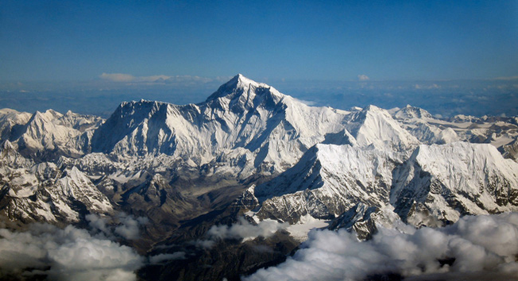
Các hình ảnh sau đây nhắc đến quốc gia nào?
Hình 1
Hình 2
Hình 3

Slide 3
Các hình ảnh sau đây nhắc đến quốc gia nào?
Quốc kì Ấn Độ
Sông Hằng
Dãy núi Hi-ma-lay-a

Slide 4
ẤN ĐỘ TỪ THẾ KỈ IV ĐẾN GIỮA THẾ KỈ XIX

Slide 5
Nêu được những nét chính về điều kiện tự nhiên của Ấn Độ.
Trình bày khái quát được sự ra đời, tình hình chính trị, kinh tế, xã hội của Ấn Độ dưới thời các vương triều Gúp-ta, Đê-li và Mô-gôn
Giới thiệu và nhận xét được về một số thành tựu văn hóa tiêu biểu của Ấn Độ từ thế kỉ IV đến giữa thế kỉ XIX.

Slide 6
Nội dung
1. Ấn Độ dưới thời các triều đại phong kiến
Vương triều Gúp-ta
Vương triều Hồi giáo Đê-li
Vương triều Mô-gôn
2. Thành tựu văn hóa tiêu biểu của Ấn Độ từ thế kỉ IV đến giữa thế kỉ XIX
Luyện tập – Vận dụng

Slide 7
1
Ấn Độ dưới thời các triều đại phong kiến

Slide 8


a) Vương triều Gúp-ta
Trình bày sự ra đời và tình hình chính trị thời Gúp-ta.
1 - 2
Trình bày tình hình kinh tế Ấn Độ thời Gúp-ta.
3 - 4
Trình bày tình hình xã hội Ấn Độ thời Gúp-ta.
5 - 6
Tư liệu 1 – SGK cho em biết điều gì về Ấn Độ dưới thời Vương triều Gúp-ta?

Slide 9

https://www.ypppt.com/
Báo cáo kết quả hoạt động nhóm
1 - 2
- Sự ra đời: Đầu thế kỉ IV, Sanđra Gúp-ta I lên ngôi và thống nhất đất nước, lập ra vương triều Gúp-ta.
- Tình hình chính trị:
+ Lãnh thổ Ấn Độ mở rộng khắp lưu vực sông Hằng.
+ Đầu thế kỉ V, phần lớn bán đảo Ấn Độ đã được thống nhất.

Slide 10
https://www.ypppt.com/
3 - 4
Tình hình kinh tế Ấn Độ thời Gúp-ta:
+ Có những tiến bộ vượt bậc.
+ Nông nghiệp: Công cụ bằng sắt được sử dụng rộng rãi, nhiều công trình thủy lợi được xây dựng.
+ Thương nghiệp: Việc buôn bán được đẩy mạnh, Ấn Độ đã có quan hệ thương mại với nhiều nước Ả Rập và Đông Nam Á.

Slide 11
https://www.ypppt.com/
5 - 6
Tình hình xã hội Ấn Độ thời Gúp-ta.
+ Đời sống nhân dân được ổn định và sung túc hơn tất cả các thời kỳ trước đó.

Slide 12
https://www.ypppt.com/
Câu hỏi chung
Các từ/cụm từ mô tả đất nước Ấn Độ là sự khoan hà của pháp luật, đời sống sung túc, tự do của dân chúng, vẻ nguy nga, tráng lệ của thành phố, lâu đài, lập các nhà an dưỡng, bệnh xá, … Các từ/cụm từ đó cho thấy thời kì này được gọi là thời kì hoàng kim của lịch sử Ấn Độ.

Slide 13
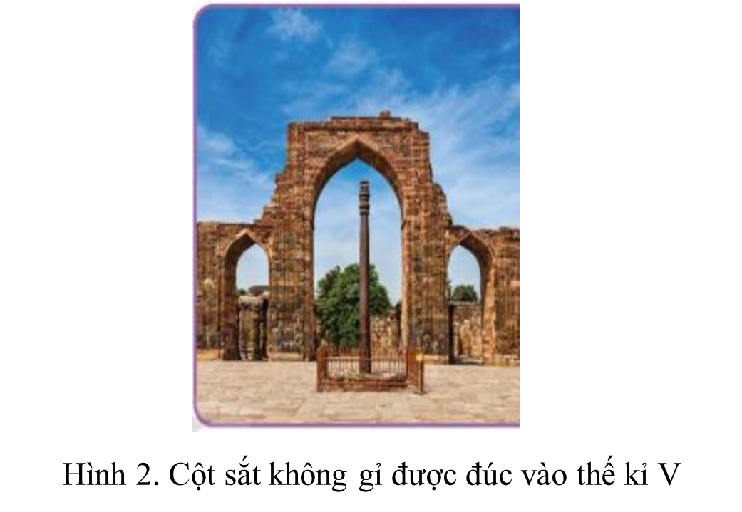
Thông tin
Cột sắt không gỉ được đúc vào thế kỉ V dưới thời Vương triều Gúp-ta, chống chịu được gỉ sắt đến tận ngày nay dù trong điều kiện thời tiết khắc nghiệt. Đây là minh chứng cho sự phát triển của kĩ nghệ đồ sắt tinh xảo của thợ thủ công Ấn Độ.

Slide 14
a) Vương triều Gúp-ta
+ Chính trị:
- Đầu thế kỉ IV, San-đra Gúp-ta I lên ngôi, thống nhất được đất nước, lập ra Vương triều Gúp-ta.
- Lãnh thổ Ấn Độ được mở rộng hầu khắp lưu vực sông Hằng.
+ Kinh tế:
- Kinh tế Ấn Độ có những tiến bộ vượt bậc.
- Nông nghiệp được chú trọng phát triển với nhiều công trình thủy lợi lớn được xây dựng, công cụ bằng sắt được sử dụng rộng rãi, …
- Buôn bán trong nước được đẩy mạnh và mở rộng quan hệ giao thương với nhiều nước.

Slide 15
a) Vương triều Gúp-ta
+ Xã hội:
Đời sống nhân dân được ổn định, sung túc → Thời kì này được gọi là thời hoàng kim.

Slide 16
b) Vương triều Hồi giáo Đê-li
Nhóm 1
Nhóm 2
Vương triều Hồi giáo Đê-li thành lập như thế nào? Vì sao gọi là Vương triều Hồi giáo Đê-li?
Về chính trị, Vương triều Hồi giáo Đê-li có những chính sách cai trị như thế nào? Nhận xét về các chính đó?
Nhóm 3
Nhóm 4
Tìm hiểu thông tin SGK và tư liệu 2, hãy trình bày những nét chính về kinh tế của Vương triều Hồi giáo Đê-li.
Xã hội Vương triều Hồi giáo Đê-li có những nét nổi bật nào?

Slide 17
b) Vương triều Hồi giáo Đê-li
Nhóm 1
Vương triều Hồi giáo Đê-li thành lập như thế nào? Vì sao gọi là Vương triều Hồi giáo Đê-li?
Từ cuối thế kỉ XII, người Hồi giáo gốc Thổ Nhĩ Kỳ đã xâm nhập, chiếm miền Bắc Ấn Độ và lập nên Vương triều Hồi giáo Đê-li (1206). Đây là tộc người theo đạo Hồi nên họ đã lấy tên là Vương triều Hồi giáo Đê-li.

Slide 18
b) Vương triều Hồi giáo Đê-li
Nhóm 2
Về chính trị, Vương triều Hồi giáo Đê-li có những chính sách cai trị như thế nào? Nhận xét về các chính đó?
- Nhà vua có quyền lực cao nhất.
- Chia Ấn Độ thành nhiều khu vực hành chính do các tướng lĩnh Hồi giáo cai quản.
Thi hành các chính sách xâm chiếm các tiểu quốc ở Nam Ấn với hi vọng thành lập đế quốc Hồi giáo.
→ Chính sách thể hiện sự phân biệt tôn giáo sâu sắc.

Slide 19
b) Vương triều Hồi giáo Đê-li
Nhóm 3
Tìm hiểu thông tin SGK và tư liệu 2, hãy trình bày những nét chính về kinh tế của Vương triều Hồi giáo Đê-li.
Về kinh tế, Vương triều Hồi giáo Đê-li có sự phát triển của nông nghiệp; nghề nông trồng lúa nước vẫn giữ vai trò quan trọng, các vùng trở nên phồn thịnh, ruộng đồng nối ruộng đồng, …

Slide 20
b) Vương triều Hồi giáo Đê-li
Nhóm 4
Xã hội Vương triều Hồi giáo Đê-li có những nét nổi bật nào?
Nét nổi bật của xã hội Vương triều Hồi giáo Đê-li là xuất hiện các cuộc đấu tranh của nhân dân chống lại triều đình do sự phân biệt sắc tộc và tôn giáo sâu sắc.

Slide 21
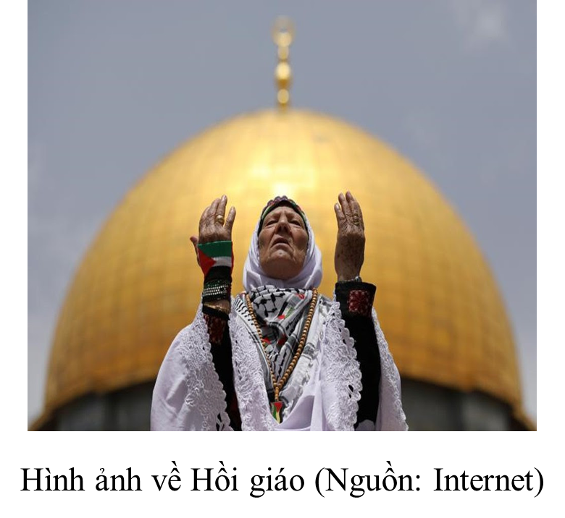
Thông tin
Hồi giáo ra đời vào thế kỉ VII tại bán đảo Ả Rập và chỉ tôn thờ Đấng Tối cao – Thánh A-la. Từ cuối thế kỉ XII, người gốc Thổ Nhĩ Kỳ đã xâm nhập và chiếm miền Bắc Ấn Độ, đây là tộc người theo đạo Hồi nên họ đã lập và lấy tên là Vương quốc Hồi giáo Đê-li, vị vua đầu tiên của triều đại này là A-y-bac.
Notes:
https://www.ypppt.com/

Slide 22

b) Vương triều Hồi giáo Đê-li
Sự thành lập:
Chính trị:
Từ cuối thế kỉ XII, người Hồi giáo gốc Thổ Nhĩ Kỳ đã xâm nhập, chiếm miền Bắc Ấn Độ và lập nên Vương triều Hồi giáo Đê-li (1206).
Vua có quyền lực cao nhất.
Chia Ấn Độ thành nhiều khu vực hành chính khác nhau, do tướng lĩnh Hồi giáo cai quản.
Tiến hành xâm chiếm các tiểu quốc ở Nam Ấn.

Slide 23
b) Vương triều Hồi giáo Đê-li
Kinh tế:
Xã hội:
Nghề nông trồng lúa giữ vai trò quan trọng, được nhà nước khuyến khích phát triển.
Thủ công nghiệp tiếp tục phát triển.
Thương nghiệp với sự xuất hiện nhiều thành thị và hải cảng để buôn bán với nước ngoài.
Mâu thuẫn dân tộc gay gắt → bùng nổ các cuộc đấu tranh của nhân dân chống lại triều đình.

Slide 24
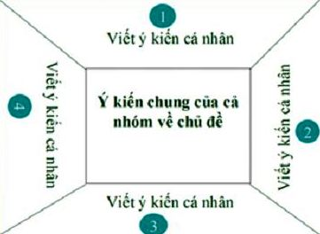
c) Vương triều Mô-gôn
1 - 2
Tình hình chính trị dưới thời Vương triều Mô-gôn?
3 - 4
Tình hình kinh tế dưới thời Vương triều Mô-gôn?
5 - 6
Tình hình xã hội dưới thời Vương triều Mô-gôn?
Câu chỏi chung
Điểm khác biệt của các vị vua thời Mô-gôn với các vị vua Vương triều Hồi giáo Đê-li là gì?

Slide 25
c) Vương triều Mô-gôn
Sự thành lập
Chính trị
- Cải cách bộ máy hành chính từ trung ương đến địa phương, chia đất nước thành 15 tỉnh.
- Thực hiện chế độ chuyên chế, vua trực tiếp bổ nhiệm quan lại các cấp.
- Tiến hành sửa đổi luật pháp.
Đầu thế kỉ XVI, người Hồi giáo gốc Mông Cổ ở Ấn Độ lật đổ Vương triều Đê-li, lập ra Vương triều Mô-gôn.

Slide 26
c) Vương triều Mô-gôn
Xã hội
Kinh tế
- Nhà nước thi hành các chính sách như đo đạc lại ruộng đất, định mức thuế hợp lí, …
- Trong nông nghiệp, ngoài cây lương thực, nhiều cây mới được đưa vào trồng trọt.
- Các nghề thủ công truyền thống và một số nghề khác khá phát triển.
- Tại các thành phố hải cảng, thương mại là hoạt động kinh tế chính, …
- Xây dựng khối hòa hợp dân tộc trên cơ sở hạn chế sự phân biệt sắc tộc, tôn giáo; có biện pháp ngăn chặn sự bóc lột nặng nề của quý tộc đối với người dân.
- Khuyến khích và ủng hộ các hoạt động sáng tạo văn hóa, nghệ thuật.

Slide 27
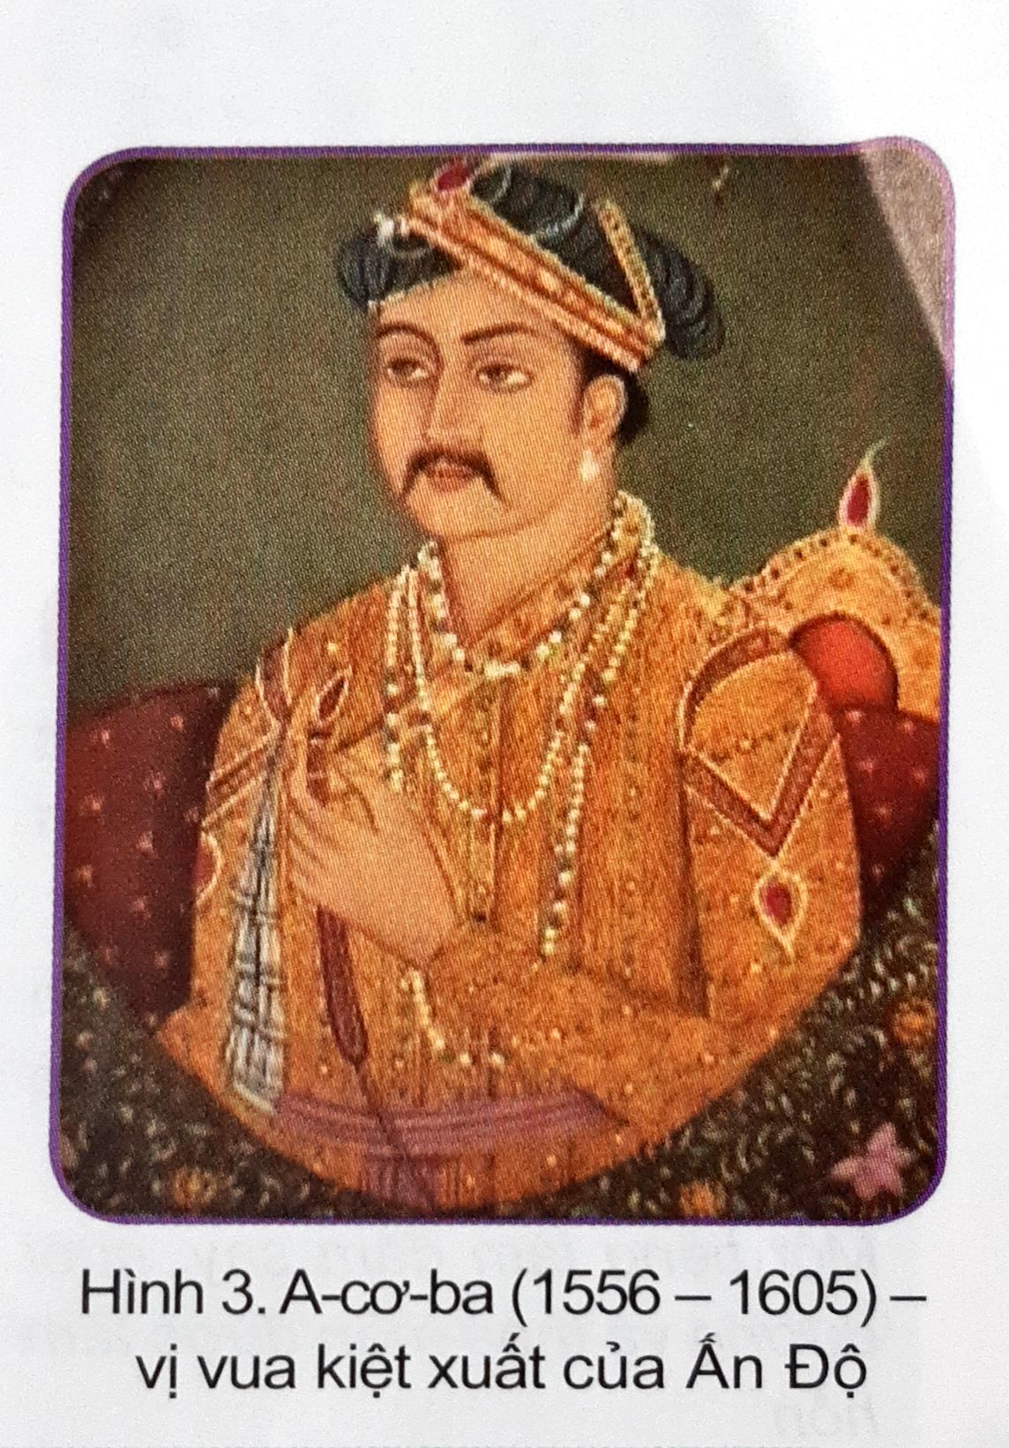
Thông tin
Vua A-cơ-ba là vị vua thứ ba của Vương triều Mô-gôn trong lịch sử Ấn Độ. Ông trị vì từ năm 1556 đến năm 1605 và được đánh giá là vị vua kiệt xuất của lịch sử Ấn Độ thời phong kiến.

Slide 28
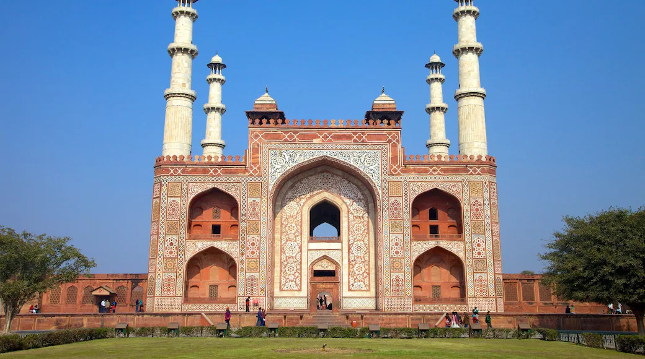
Thông tin
Lăng Hoàng đế A-cơ-ba được xây dựng năm 1569

Slide 29
Hoạt động cá nhân
Tại sao Vương triều Mô-gôn đạt được đỉnh cao những cuối cùng vẫn sụp đổ?
Do mâu thuẫn dân tộc, tôn giáo, … lâu đời ở Ấn Độ làm cho mâu thuẫn trong xã hội ngày càng thêm sâu sắc → Vương triều sụp đổ sau thời kì trị vì của vua A-cơ-ba.
Notes:
https://www.ypppt.com/

Slide 30

2
Thành tựu văn hóa tiêu biểu của Ấn Độ từ thế kỉ IV đến giữa thế kỉ XIX

Slide 31
Hoạt động
2. Vì sao nói Ấn Độ là quê hương của tôn giáo?
3. Chữ viết có ảnh hưởng đến sự phát triển của văn học Ấn Độ thời kì này không? Nội dung chính của các tác phẩm văn học là gì?
4. Kiến trúc Ấn Độ chịu ảnh hưởng của tôn giáo như thế nào?
5. Những nước nào ở Đông Nam Á chịu ảnh hưởng của kiến trúc Ấn Độ?
1. Hoàn thành Phiếu học tập sau:
Lĩnh vực | Thành tựu
Tôn giáo
Chữ viết – văn học
Kiến trúc – điêu khắc

Slide 32
Báo cáo kết quả hoạt động
Lĩnh vực | Thành tựu
Tôn giáo | - Bà La Môn trở thành Hin-đu giáo – một tôn giáo thịnh hành ở Ấn Độ cho đến ngày nay. - Phật giáo phân hóa thành hai giáo phái và phát triển mạnh. - Hồi giáo cũng phát triển.
Chữ viết – văn học | - Chữ Phạn đạt đến mức hoàn chỉnh và trở thành ngôn ngữ - văn tự chính. - Văn học Ấn Độ phong phú, đa dạng với nội dung thể hiện nhân đạo cao cả, đề cao tư tưởng tự do, …
Kiến trúc – điêu khắc | - Kiến trúc Ấn Độ chịu ảnh hưởng sâu sắc của ba tôn giáo lớn: Hồi giáo, Phật giáo và Hin-đu giáo.

Slide 33
Báo cáo kết quả hoạt động
2
Vì sao nói Ấn Độ là quê hương của tôn giáo?
Chữ viết có ảnh hưởng đến sự phát triển của văn học Ấn Độ thời kì này không? Nội dung chính của các tác phẩm văn học là gì?
3
Kiến trúc Ấn Độ chịu ảnh hưởng của tôn giáo như thế nào?
4
Những nước nào ở Đông Nam Á chịu ảnh hưởng của kiến trúc Ấn Độ?
5

Slide 34
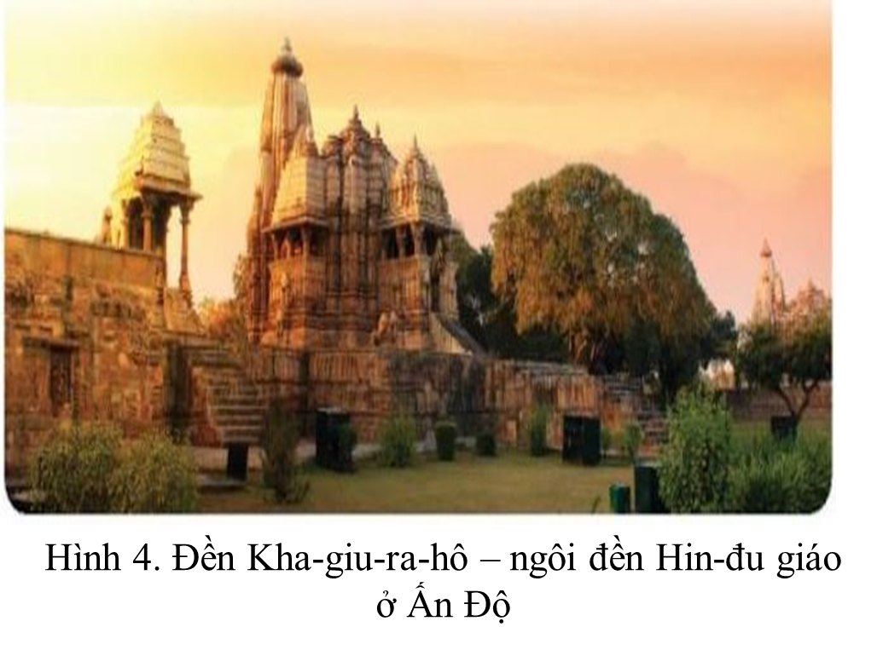

Thông tin
Ngôi đền được xây dựng bằng đá sa thạch và có kiến trúc vô cùng lộng lẫy, tinh xảo, nằm ở thành phố Cha-ta-pua và đã được UNESCO công nhận là Di sản văn hóa thế giới vào năm 1986.

Slide 35
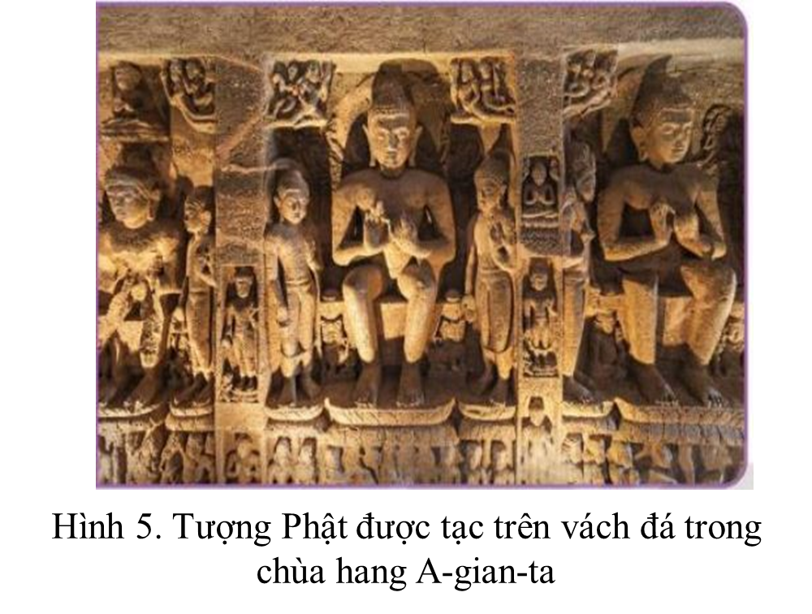
Thông tin
Quần thể chùa hang A-gian-ta kì vĩ còn gắn với một số lượng khổng lồ những bức tượng điêu khắc về đạo Phật. Đây được coi là những tác phẩm hội họa đẹp nhất của nghệ thuật Phật giáo ở Ấn Độ.

Slide 36
b) Vương triều Hồi giáo Đê-li
Trình bày sự ra đời và tình hình chính trị thời Gúp-ta.
1 - 2
Trình bày tình hình kinh tế Ấn Độ thời Gúp-ta.
3 - 4
Trình bày tình hình xã hội Ấn Độ thời Gúp-ta.
5 - 6
Tư liệu 1 – SGK cho em biết điều gì về Ấn Độ dưới thời Vương triều Gúp-ta?

Slide 37
Thành tựu văn hóa
Lĩnh vực | Thành tựu
Tôn giáo | Có 3 tôn giáo lớn: + Hin-đu giáo + Phật giáo + Hồi giáo
Chữ viết – văn học | Chữ Phạn trở thành ngôn ngữ chính thức, là nguồn gốc chữ viết Hin-đi ngày nay. Văn học Ấn Độ hết sức phong phú, đa dạng; nội dung đề cao tư tưởng tự do, nhân đạo, …
Kiến trúc – điêu khắc | - Kiến trúc Ấn Độ chịu ảnh hưởng sâu sắc của ba tôn giáo lớn: Hồi giáo, Phật giáo và Hin-đu giáo.

Slide 38
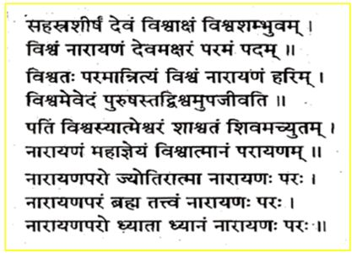
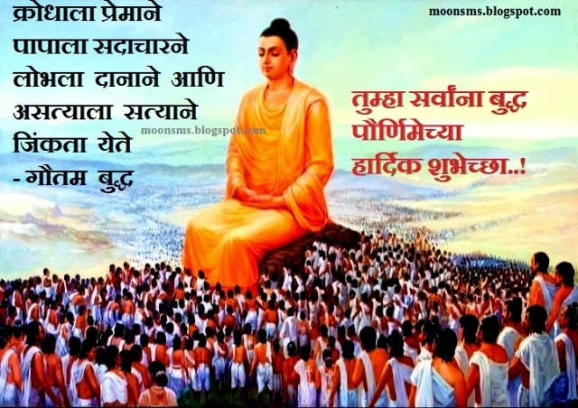
Thông tin
Chữ Phạn Ấn Độ

Slide 39
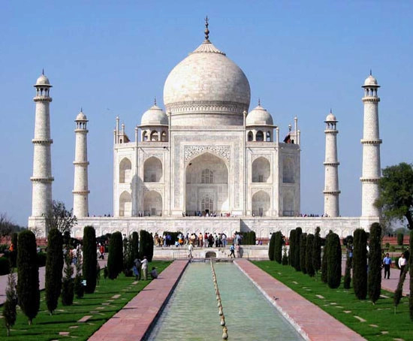
Thông tin
Đền Taj Mahal – hình mẫu tuyệt vời nhất của kiến trúc Mogul

Slide 40
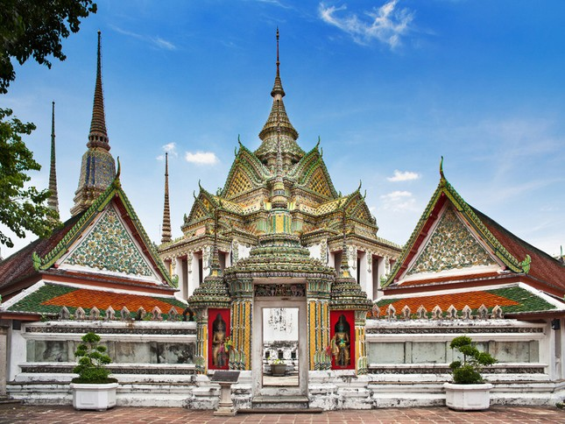
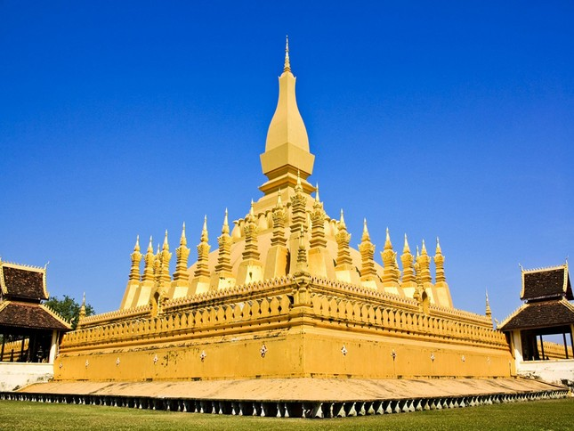
Thông tin
Wat Pho (Bangkok, Thái Lan)
Pha That Luang (Viên Chăng, Lào)
Một số công trình kiến trúc ở Đông Nam Á chịu ảnh hưởng của tôn giáo Ấn Độ

Slide 41
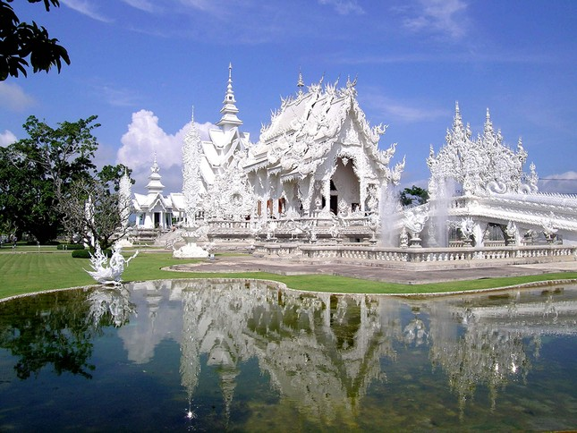
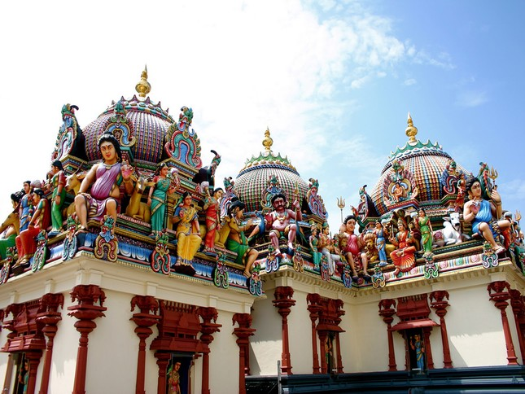
Thông tin
Wat Rong Khun (Chiang Rai, Thái Lan)
Chùa Thiên Hậu (Kuala Lumpur, Malaysia)
Một số công trình kiến trúc ở Đông Nam Á chịu ảnh hưởng của tôn giáo Ấn Độ

Slide 42
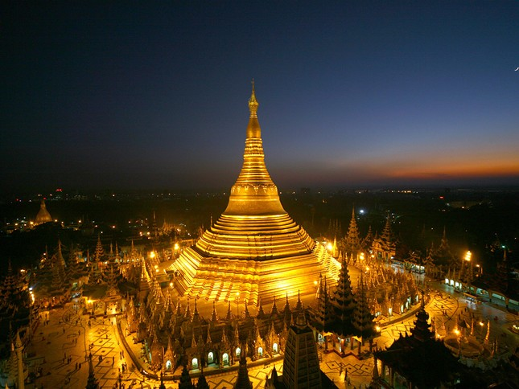
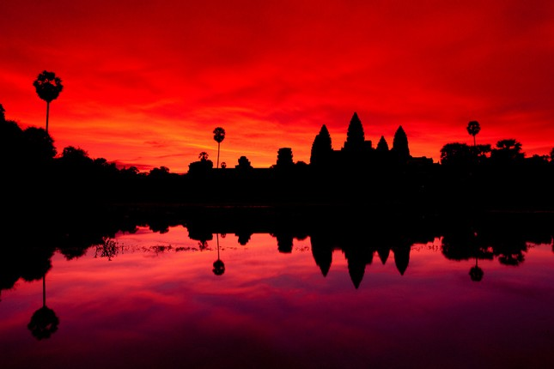
Thông tin
Chùa Shwedagon (Yangon, Myanmar)
Angkor Wat (Siem Reap, Campuchia)
Một số công trình kiến trúc ở Đông Nam Á chịu ảnh hưởng của tôn giáo Ấn Độ

Slide 43
3
Luyện tập – Vận dụng

Slide 44
Bài tập 1
Chọn câu trả lời đúng nhất
Câu 1: Ấn Độ được thống nhất vào thời gian nào?
A. 2 500 năm TCN.
B. 1 500 năm TCN.
C. Cuối thế kỉ III TCN
D. Đầu thế kỉ IV.

Slide 45
Bài tập 1
Chọn câu trả lời đúng nhất
Câu 2: Ấn Độ bị thực dân Anh xâm lược vào
A. giữa thế kỉ XVIII.
B. cuối thế kỉ XVIII.
C. giữa thế kỉ XIX.
D. cuối thế kỉ XIX.

Slide 46
Bài tập 1
Chọn câu trả lời đúng nhất
Câu 3: Vương triều Gúp-ta được gọi là thời kì hoàng kim của Ấn Độ vì
A. kinh tế có những tiến bộ vượt bậc; đời sống của người dân ổn định, sung túc.
B. xã hội ổn định, đạo Phật tiếp tục phát triển mạnh.
C. nhiều công trình kiến trúc kì vĩ, tinh xảo được xây dựng.
D. hoạt động thương mại trong nước được đẩy mạnh và Ấn Độ có quan hệ buôn bán với nhiều nước.

Slide 47
Bài tập 1
Chọn câu trả lời đúng nhất
Câu 4: Điểm chung nổi bật về sự thành lập của hai Vương triều Đê-li và Mô-gôn đó là
A. đều do người Hồi giáo lập nên.
B. đều do người Thổ Nhĩ Kỳ thống trị.
C. đều do người Mông Cổ thống trị.
D. đều do các vương triều của người nước ngoài và theo Hồi giáo lập nên.

Slide 48
Bài tập 1
Chọn câu trả lời đúng nhất
Câu 5: Ý nào không đúng về chữ Phạn của Ấn Độ?
A. Là ngôn ngữ - văn tự để sáng tác văn học, thơ ca.
B. Là nguồn gốc của ngôn ngữ và chữ viết Hin-đu thông dụng hiện nay ở Ấn Độ.
C. Trở thành ngôn ngữ - văn tự sáng tạo các bộ kinh «khổng lồ» của Ấn Độ.
D. Trở thành chữ viết của các quốc gia Đông Nam Á.

Slide 49
Bài tập 2
Hoàn thành Phiếu bài tập sau:
 | Vương triều Gúp-ta | Vương triều Đê-li | Vương triều Mô-gôn
Thời gian thành lập
Tình hình chính trị
Tình hình kinh tế
Tình hình xã hội

Slide 50
 | Vương triều Gúp-ta | Vương triều Đê-li | Vương triều Mô-gôn
Thời gian thành lập | Đầu thế kỉ IV | Từ cuối thế kỉ XII | Đầu thế kỉ XVI
Tình hình chính trị | - Đầu thế kỉ IV, lập ra vương triều Gúp-ta. - Lãnh thổ Ấn Độ mở rộng khắp lưu vực sông Hằng. - Đầu thế kỉ V, phần lớn bán đảo Ấn Độ đã được thống nhất. | - Ấn Độ được chia thành nhiều khu vực hành chính đứng đầu bởi các tướng lĩnh Hồi giáo. - Các tín đồ Hindu giáo chỉ được giữ các chức vụ không quan trọng. - Tiến hành xâm chiếm các tiểu quốc ở Nam Ấn. | - Cải cách bộ máy hành chính từ Trung ương đến địa phương, chia đất nước thành 15 tỉnh. - Thực hiện chế độ chuyên chế, vua trực tiếp bổ nhiệm quan lại các cấp. - Tiến hành sửa đổi luật pháp.

Slide 51
 | Vương triều Gúp-ta | Vương triều Đê-li | Vương triều Mô-gôn
Tình hình kinh tế | - Có những tiến bộ vượt bậc. - Nông nghiệp: Công cụ bằng sắt được sử dụng rộng rãi, nhiều công trình thủy lợi được xây dựng. - Thương nghiệp: buôn bán được đẩy mạnh, có quan hệ thương mại với nhiều nước Ả Rập và Đông Nam Á. | - Nông nghiệp: Nghề nông giữ vai trò quan trọng. - Thủ công nghiệp và thương nghiệp: Nhiều thành thị mới xuất hiện, nhiều hải cảng được xây dựng để đẩy mạnh buôn bán với Trung Quốc và các nước Đông Nam Á, phương Tây và Ả Rập. | - Nhà nước tiến hành: đo lại ruộng đất, đặt mức thuế hợp lý, thống nhất chế độ đo lường,… - Nhiều loài cây lương thực và các loại mới được đưa vào trồng trọt. - Thủ công nghiệp truyền thống và các ngành nghệ khác tương đối phát triển. - Các thành phố và hải cảng thì hoạt động thương mại là hoạt động kinh tế chính.

Slide 52
 | Vương triều Gúp-ta | Vương triều Đê-li | Vương triều Mô-gôn
Tình hình xã hội | Đời sống nhân dân được ổn định và sung túc hơn tất cả các thời kỳ trước đó. | - Sự phân biệt sắc tộc và tôn giáo đã làm bùng nổ những bất bình trong nhân dân. - Bùng nổ các cuộc đấu tranh của nhân dân chống lại triều đình. | - Xây dựng khối hòa hợp dân tộc trên cơ sở hạn chế sự phân biệt sắc tộc, tôn giáo - Hạn chế sự bóc lột của quý tộc với người dân. - Khuyến khích và ủng hộ các hoạt động sáng tạo văn hóa, nghệ thuật.

Slide 53
Vận dụng
Bài tập 1: Hãy tìm hiểu thêm và kể tên một số thành tựu văn hóa của các quốc gia Đông Nam Á chịu ảnh hưởng của văn hóa Ấn Độ thời phong kiến.
Bài tập 2: Tìm kiếm thông tin và hình ảnh từ sách, báo và Internet, hãy viết đoạn văn ngắn giới thiệu về công trình kiến trúc của Ấn Độ thời phong kiến mà em ấn tượng nhất.

Slide 54
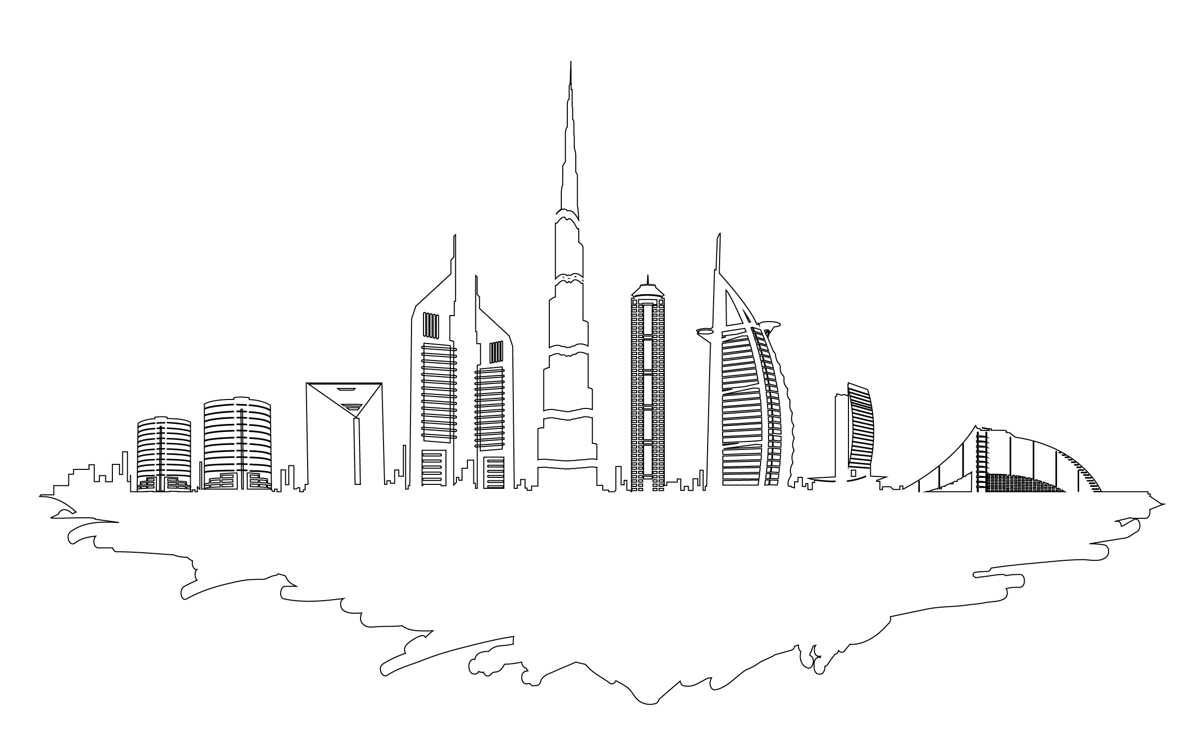
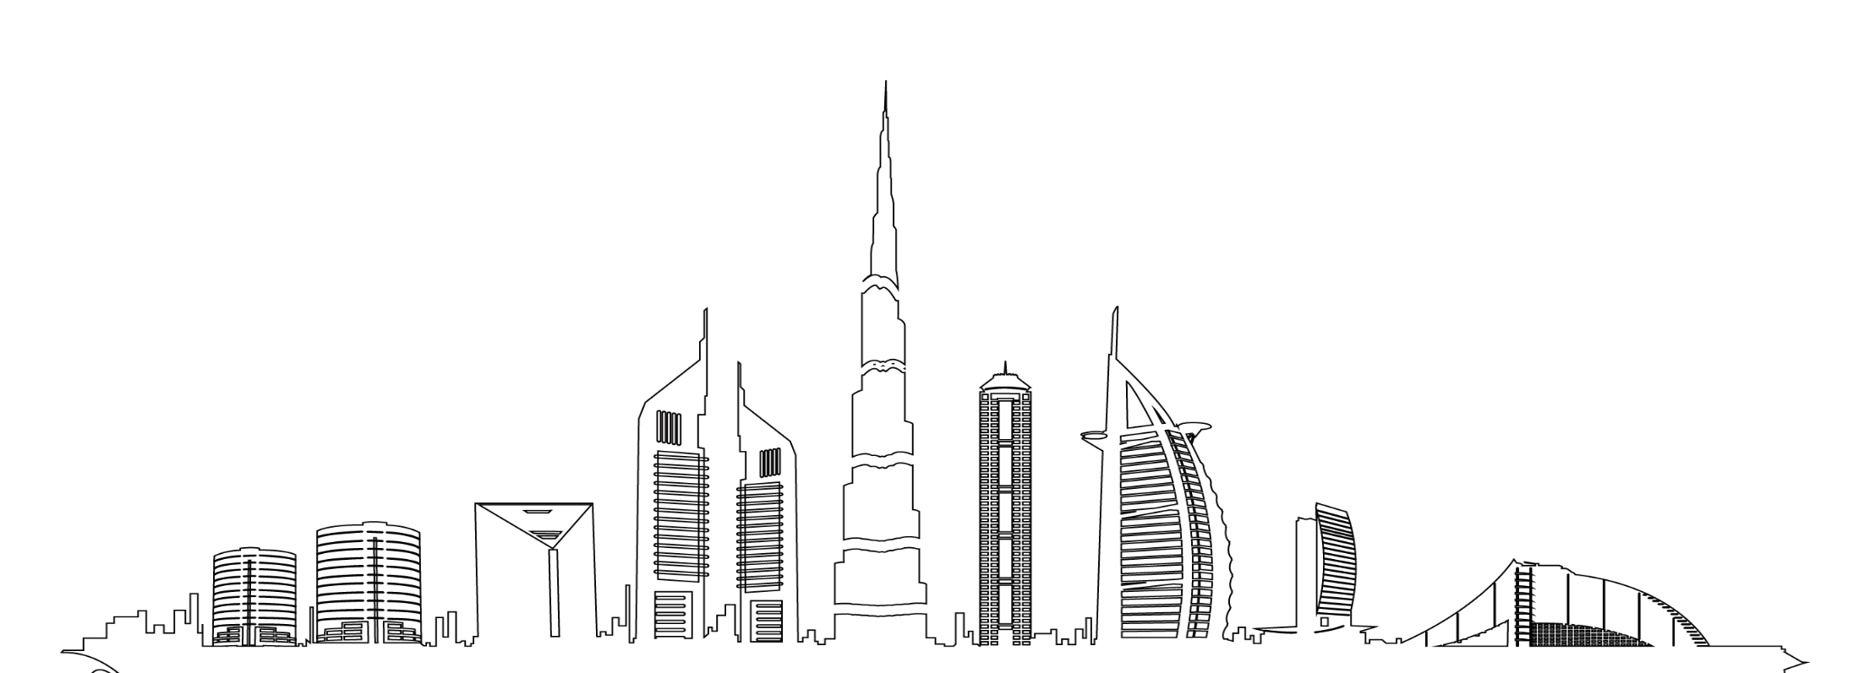

T
H
A
N
K
S
!

Slide 55


Dặn dò
02
Hoàn thành bài tập Luyện tập – Vận dụng
01
03
Học bài cũ
Đọc bài mới và trả lời các câu hỏi có trong bài.

